Slide 1
MA „Kulturen und Literaturen Mittel- und Osteuropas“ (KLMOE)
Humboldt Universität zu Berlin

Slide 2
Literatur- und Kulturwissenschaft am Institut für Slawistik und Hungarologie
Russisch und Ostslawische Literaturen und Kulturen Prof. Susanne Frank Dr. Gudrun Jerschow Dr. Barbara Wurm Natalia Grinina, M.A. Elisabeth Landenberger | Westslawische Literaturen und Kulturen (PL, CZ, SK) Prof. Alfrun Kliems Dr. Manuel Ghilarducci Dr. Zornitza Kazalarska | Südslawische Sprachen und Literaturen (BKMS) Prof. Christian Voß Dr. Vesna Cidilko | Ungarische Literatur und Kultur Prof. Csongor Lőrincz Dr. Hajnalka Halász

Slide 3
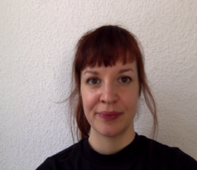
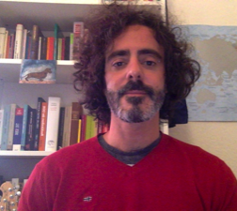
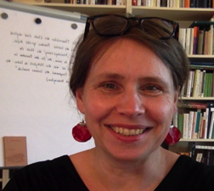
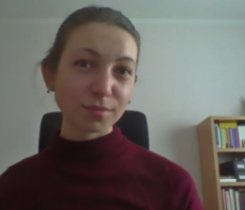
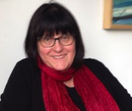
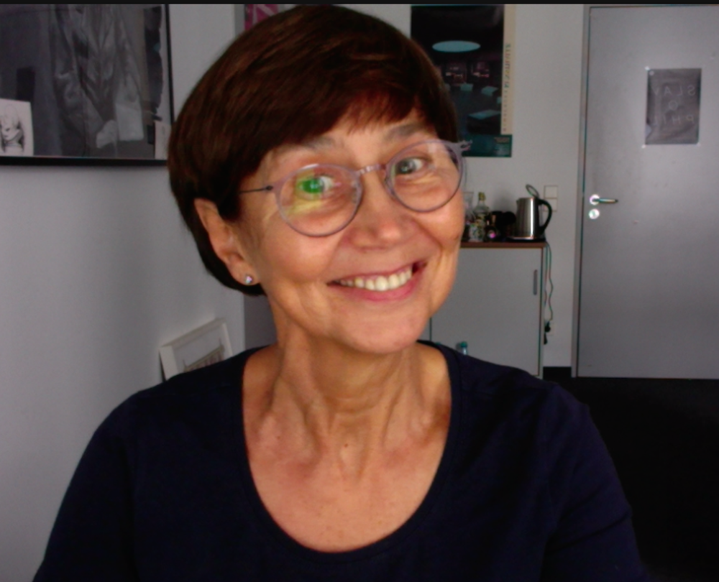
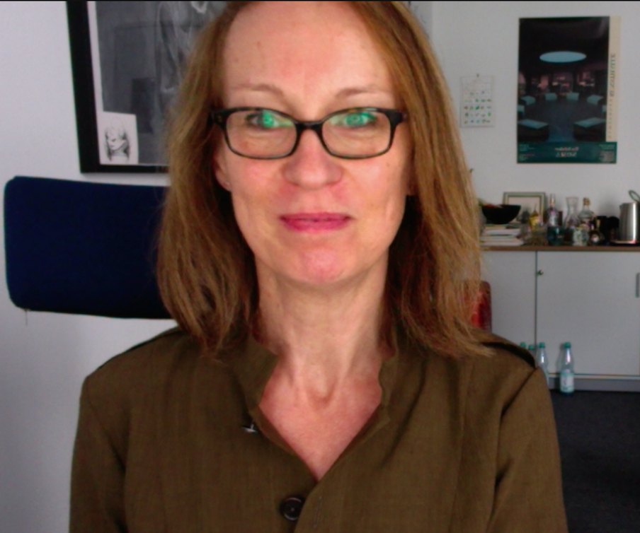
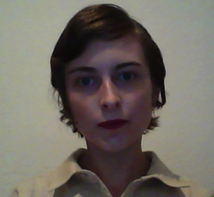
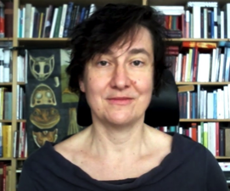
So oder ähnlich sehen einige von uns auf Zoom aus, aber die meisten von uns werden Sie in diesem Semester persönlich kennenlernen: Lassen Sie sich überraschen!

Slide 4
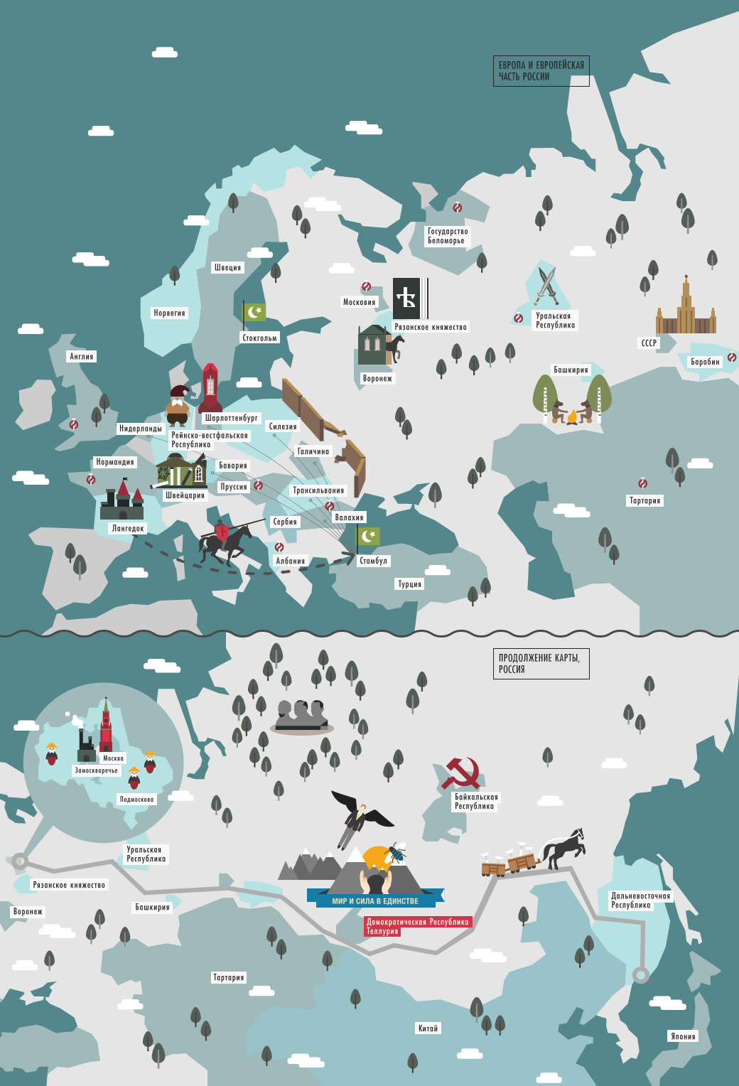
Das machen wir – nicht alles auf einmal, aber einmal im Studium bestimmt
Literatur, Filme und Kunst historisch und vergleichend analysieren
Kultur- und Literaturtheorien erarbeiten
Raum- und Gedächtniskonstruktionen diskutieren
Texte kommentieren und rezensieren
Expertenwissen verständlich vermitteln und eigene Texte schreiben lernen

Slide 5
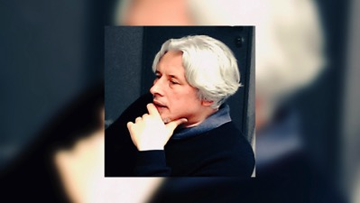
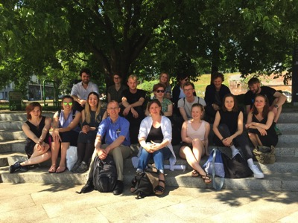
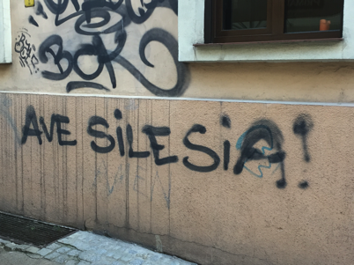
Das machen wir noch – wenn auch leider vieles gerade nicht stattfinden kann
Internetplattform „novinki.de“
Autor*innen aus Osteuropa leiten Projektseminare (Unseld-Gastprofessur)
Studierende kuratieren Ausstellungsprojekte
Feldforschung auf Exkursionen

Slide 6
Studienablauf Literatur- und Kulturwissenschaften im MA KLMOE
Sie sind zwar relativ frei in Ihrer Modulwahl.
Bitte versuchen Sie dennoch, eins nach dem anderen zu absolvieren. Dann verlieren wir und Sie nicht den Überblick.
Unbedingt starten sollten Sie
mit den Modulen 1 und 2.

Slide 7
Modul 1 (Pflicht) Kultur- und Literaturtheorie
Was erwartet Sie hier?
Das Basisseminar müssen Sie alle durchlaufen.
Bei der weiteren Vorlesungs- und Seminarauswahl richten Sie sich bitte nach Ihren Kernsprachen bzw. Ihrem Interesse.

Slide 8
Zum Anschauen: https://www.youtube.com/watch?v=7d28TPa0vrE

Slide 9
KLMOE-Basisseminar (Modul 1)
Im Basisseminar lernen Sie alle Professor*innen unseres Instituts kennen. Wir unterrichten das Seminar im Wechsel, stellen Ihnen unsere Forschungsthemen vor und diskutieren mit Ihnen grundlegende Texte, die für Ihr ganzes weiteres Studium von Relevanz sind.
Ausgewählte Themen sind:
Mapping (Osteuropa, Mitteleuropa, Balkan)
Einheitskonzepte (Slawen, Eurasien, Nationen)
Mediale Spezifika (Samizdat, Underground, Exil)
Religiöse Prägungen (Orthodoxie, Islam)
Travelling Theories: Theorierezeptionen zwischen Ost und West
Exil und Migration
Multilingualität, Transnationalisierung
ACHTUNG: Das Basisseminar wird nur im Wintersemester angeboten. Wenn Sie im Sommersemester starten, belegen Sie das Basisseminar einfach im darauffolgenden WS!

Slide 10
Modul 2 (Pflicht) Kultur-, Literatur- und/oder Sprachgeschichte
Was erwartet Sie hier?
Die Seminarauswahl in diesem Modul umfasst auch die Sprachwissenschaften.
In den einzelnen Vorlesungen haben Sie die Möglichkeit, ihre literaturhistorischen Kenntnisse zu vertiefen – oder zu festigen.

Slide 11
Vorlesungen zur Literaturgeschichte
In der Regel haben Sie schon die eine oder andere Einführungsvorlesung in Ihrem BA-Studium gehört. Wählen Sie daher mit Bedacht, gern aber auch nach Interesse. Die Vorlesungen sind in der Regel zweiteilig: Im WiSe decken Sie die älteren Literaturgeschichten ab, im SoSe das 20. und 21. Jahrhundert.
Unser Angebot
Russisch/Ukrainisch und (Post)sowjetische Literaturen: Prof. Frank
Polnisch: Prof. Kliems
Tschechisch/Slowakisch: Prof. Kliems
Südslawisch/BKMS: Prof. Voss o. Kolleg:in aus der Südslawistik

Slide 12
Online-Angebot WiSe 2020/21
Prof. Susanne Frank
Literaturgeschichte Russisch (Di 10-12 Uhr)
Prof. Alfrun Kliems
Literaturgeschichte Polnisch (Mo 12-14 Uhr)
Literaturgeschichte Tschechisch/Slowakisch (Mo 14-16 Uhr)
Prof. Christian Voss
Einführung in die südslawischen Literaturen (Do 16-18 Uhr)

Slide 13
Zum Mitsingen: https://www.eurovision.de/videos/finale/Russland-Buranowski-Babuschki-Party-For-Everybody,russland323.html

Slide 14
Modul 6 (Pflicht) Poetische Kulturen
Was erwartet Sie hier?
In zwei Seminaren werden Sie viel über Literatur erfahren, viel lesen und diskutieren – über transnationale Phänomene in der Literatur, über Gedächtniskultur und Erinnerung, über Diversität und Differenz, über Unterschiede und Gemeinsamkeiten zwischen Epochen und Kulturen.
Sollte es keine Vorlesung im Angebot geben, wenden Sie sich bitte wegen einer Ersatzleistung an uns.

Slide 16
Modul 7 (Pflicht) Interdisziplinäre Perspektiven
Was erwartet Sie hier?
Hier können Sie entweder das Angebot aus unserem Institut nutzen – oder aber das der ganzen Humboldt-Universität. Allerdings nur sofern es im weiteren Sinne mit Ost- und Mitteleuropa verbunden ist: Suchen Sie sich also spannende (und passende) Themen aus der Kunst- und Bildgeschichte, der Europäischen Ethnologie, den Gender Studies, der Geschichts- und Politikwissenschaft u.v.m.

Slide 17
RINGVORLESUNG im SoSe 2022

Slide 18
Modul 8 (Pflicht) Literatur und Medien
Was erwartet Sie?
In zwei Seminaren werden Sie sich u.a. mit intermedialen Wechselwirkungen beschäftigen, mit Medienarchäologie in Mittel- und Osteuropa, Medienwechseln wie der Literaturverfilmung, mit den Besonderheiten des Comic oder dem Medium „Schrift“.
Sollte es keine Vorlesung im Angebot geben, wenden Sie sich bitte wegen einer Ersatzleistung an uns.

Slide 19
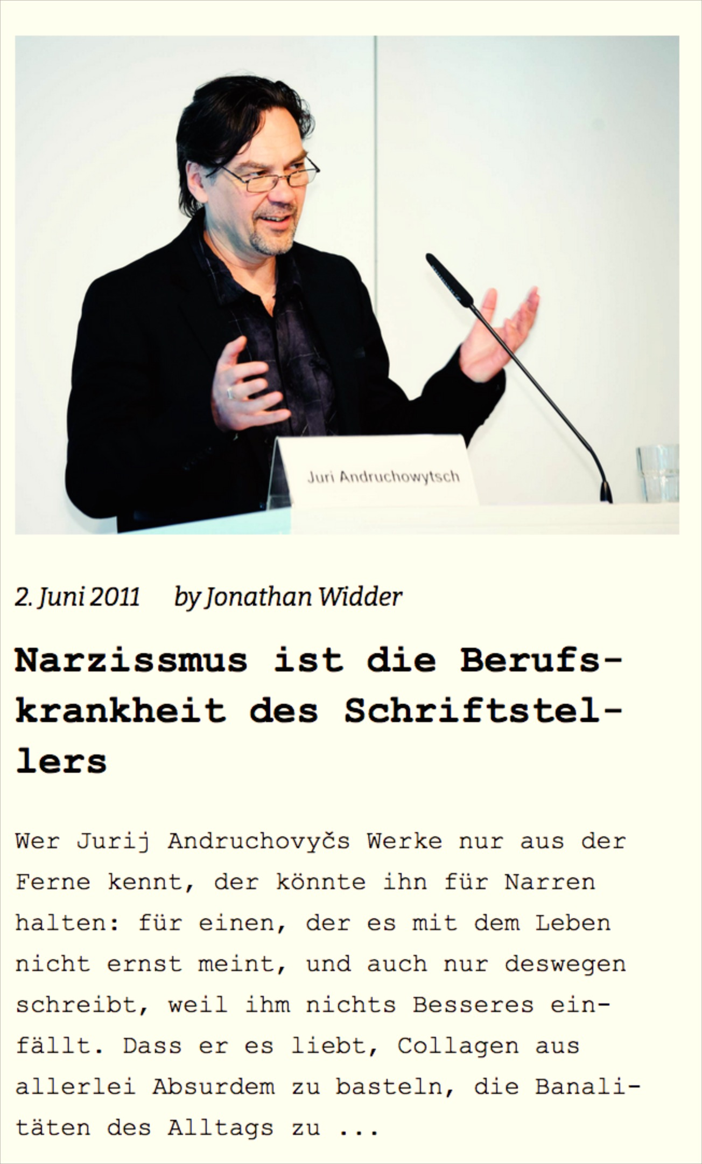
www.novinki.de (Studierende und Dozierende geben als Literaturkritiker:innen Einblicke in aktuelle literarische und künstlerische Tendenzen in Osteuropa)

Slide 22
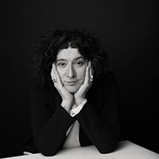
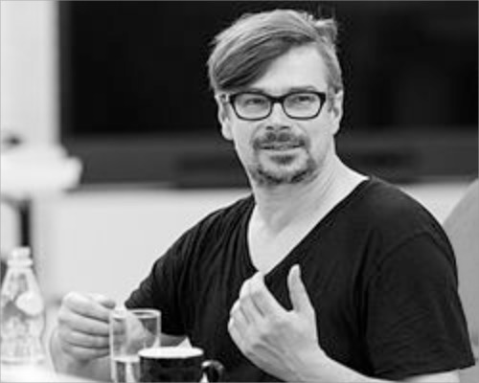
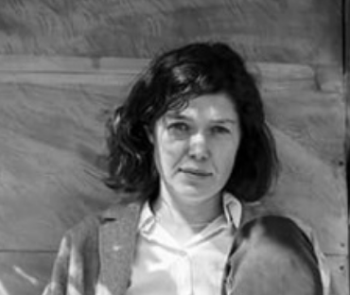
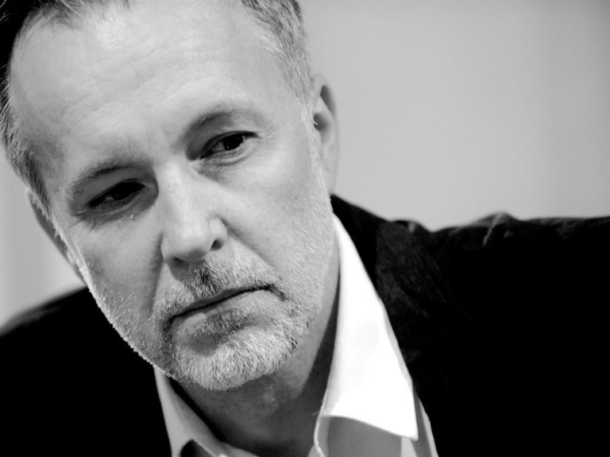
Siegfried-Unseld-Gastprofessur für Autor:innen aus Osteuropa (zum Kennenlernen, Lesen und selber Schreiben)
WiSe 2020/21
Yevgenia Belorusets (UA)
im SoSe 2022: Tomasz Różycki (PO)

Slide 23
Siegfried-Unseld-Gastprofessur im SoSe 2022: Tomasz Różycki
Tomasz Różycki ist ein in Polen mit höchsten Literaturpreisen ausgezeichneter und durch zahlreiche Übersetzungen in europäische Sprachen auch bereits international bekannter Autor, in dessen Werk Themen des Reisens, der kulturellen Zugehörigkeit und Grenzüberschreitung einen besonderen Stellenwert haben.. Als stark mit historischen Formen (Renaissance- und Barockdichtung; Sonett, Lied uvm.) arbeitender Lyriker von großem ästhetischem Formbewusstsein, Selbstreflexivität und Intertextualität sticht Tomasz Różycki aus der Reihe seiner Generationsgenossen in der polnischen Literatur heraus. Seit den 2010ern dominieren in Różyckis Werk Reflexionen zu Dichtung, Einsamkeit und Exilsituationen – wie z.B. in seinem Ovid anrufenden Band Tomi: Notatki z Miejsca Postoju.
Auf Deutsch erschien u.a. der Gedichtband „Der Kerl, der sich die Welt gekauft hat“ (Berlin: fototapeta 2018)
Tomasz Różycki bietet im SoSe 2022 zwei Seminare zum Thema „Literature as a journey“ (beide auf Englisch) an: das eine aus literaturtheoretischer Perspektive (Mi 10-12) und das andere aus der praktischen Perspektive des creative writing (Mi 16-18) – Hier können Sie sich selbst als Autor:in erproben!

Slide 24
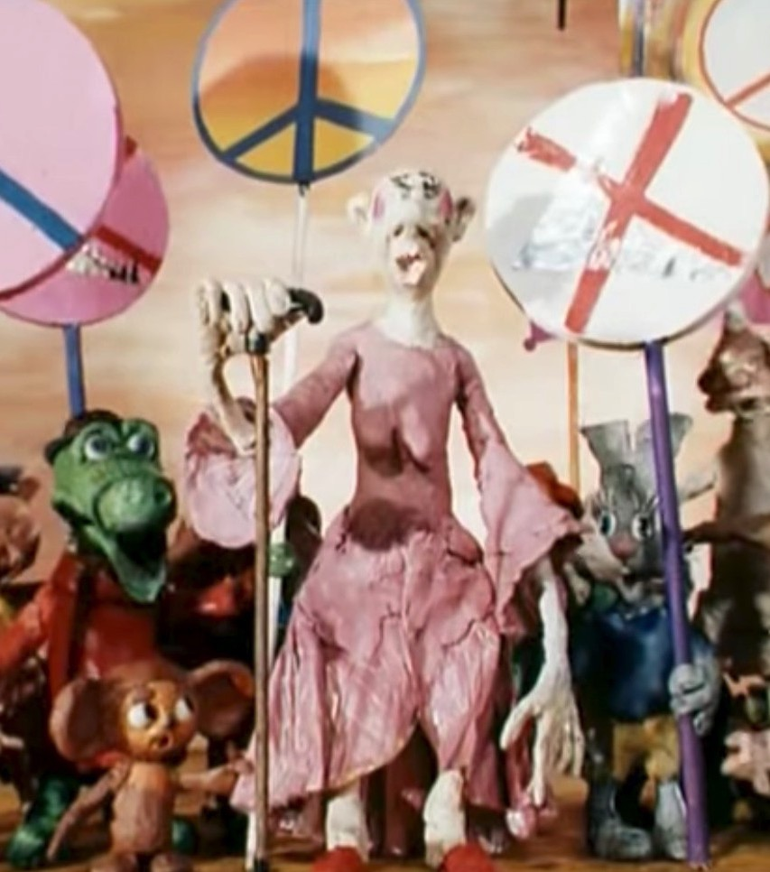
Ausstellungsprojekte z.B. Gentle Anarchy Der osteuropäische Animationsfilm als Plattform für politische Opposition Studierende erarbeiten im Projektseminar zum osteuropäischen Animations-film Ausstellungsposter
©Begüm Bahadir

